Slide 1
Устный журнал: «Творцы высшей математики»
11а класс

Slide 2
Девиз:
«Жизнь украшается двумя вещами: занятие математикой и её преподаванием»

Slide 3
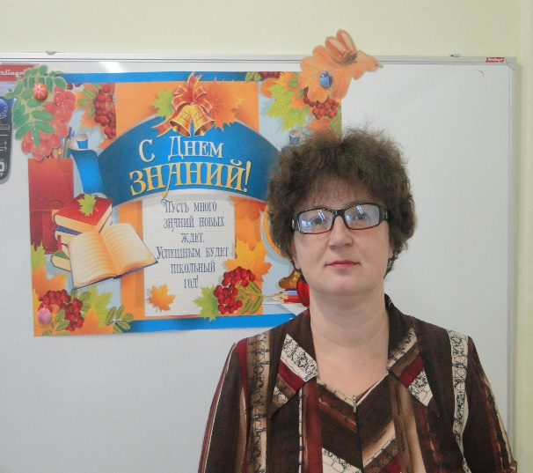
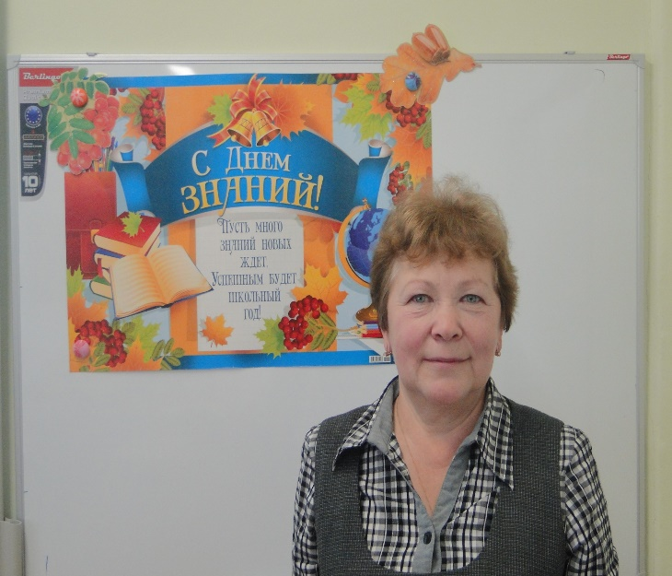
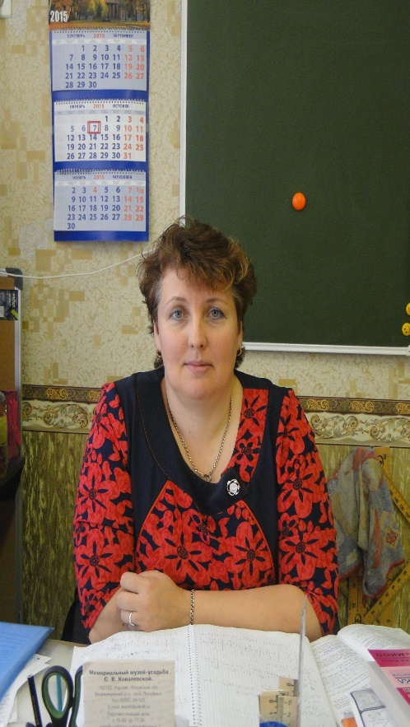
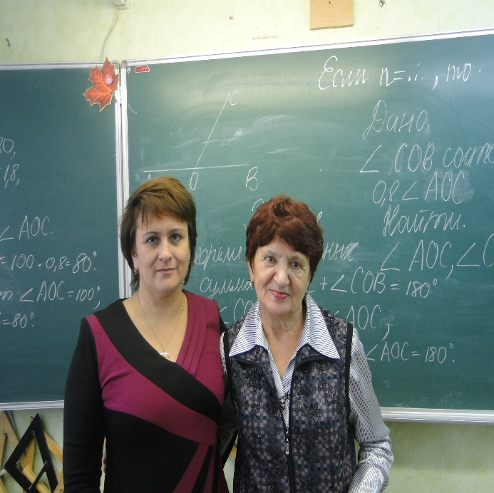
Наши математики
О.Э.Суслова
Т.А.Ветрова
О.А.Софронова
И.Е.Липская и Л.Д. Сибякина
Т.В.Тишкова

Slide 4
Цель:
1. Познакомить учащихся с жизнью ученых-математиков, с их творческой и общественной деятельностью.
2. Повысить познавательную активность учащихся.
3. Развивать интерес к математике.
4. Воспитывать чувства включенности в общее дело , развивать инициативу школьников.

Slide 5
«Мир строится на силе чисел»
-Пифагор
«Познание в математике могут рано или поздно пригодится в будущем , в жизни, ибо мир математики, не что иное , как отражение существующего мира в зеркале нашего разума»
Сократ-

Slide 6
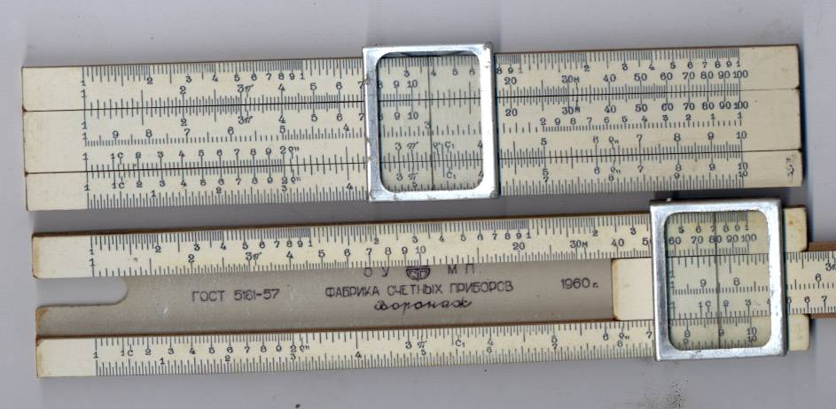

Slide 7
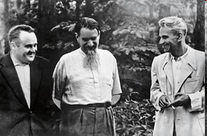
Три знаменитые «К» – Королев, Курчатов, Келдыш!

Slide 9
Сократ
Гиппократ

Slide 11
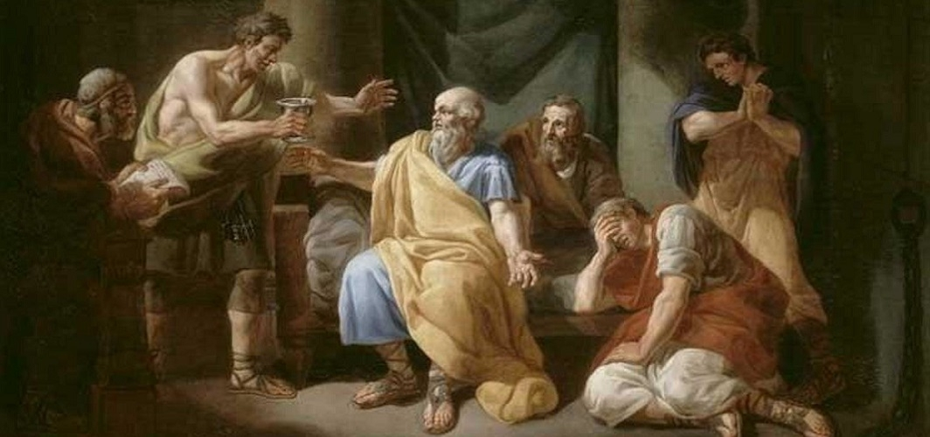

Slide 12
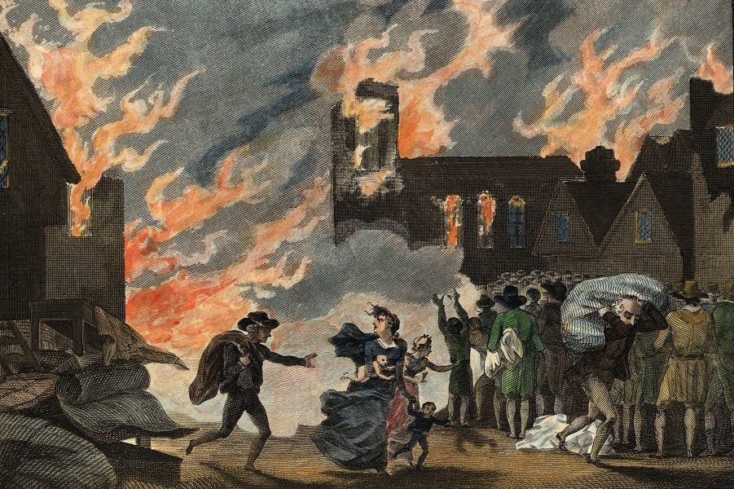

Slide 13
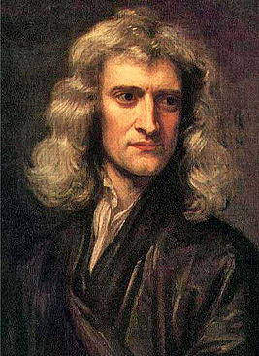
Исаак Ньютон
«Не знаю, чем я могу казаться миру, но сам себе я кажусь только мальчиком, играющим на морском берегу, развлекающимся тем, что от поры до времени отыскиваю камешек более цветистый, чем обыкновенно, или красную раковину, в то время как великий океан истины расстилается передо мной неисследованным»

Slide 14
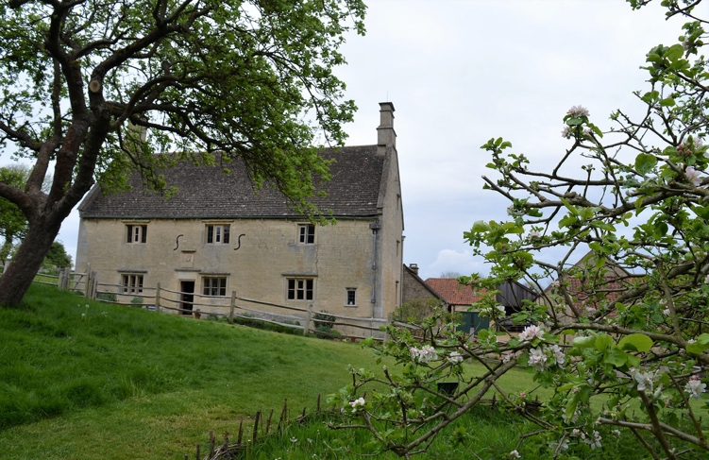

Slide 15
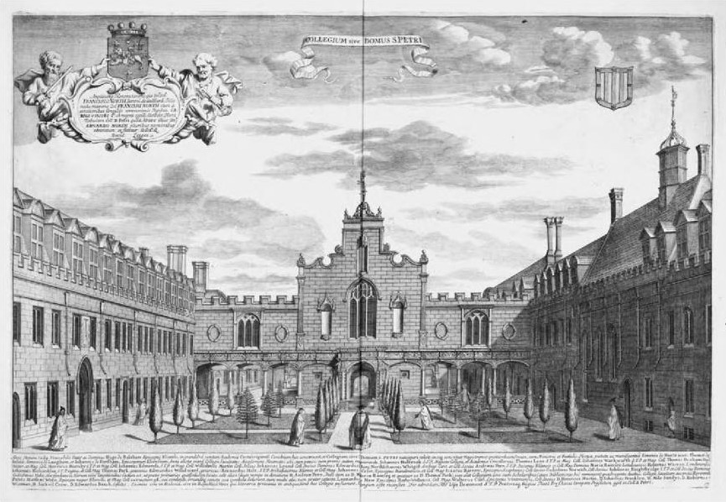

Slide 16
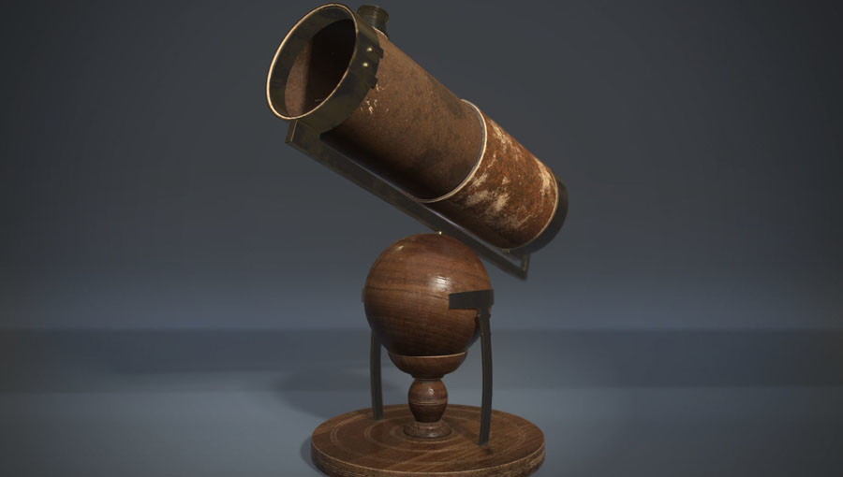

Slide 17
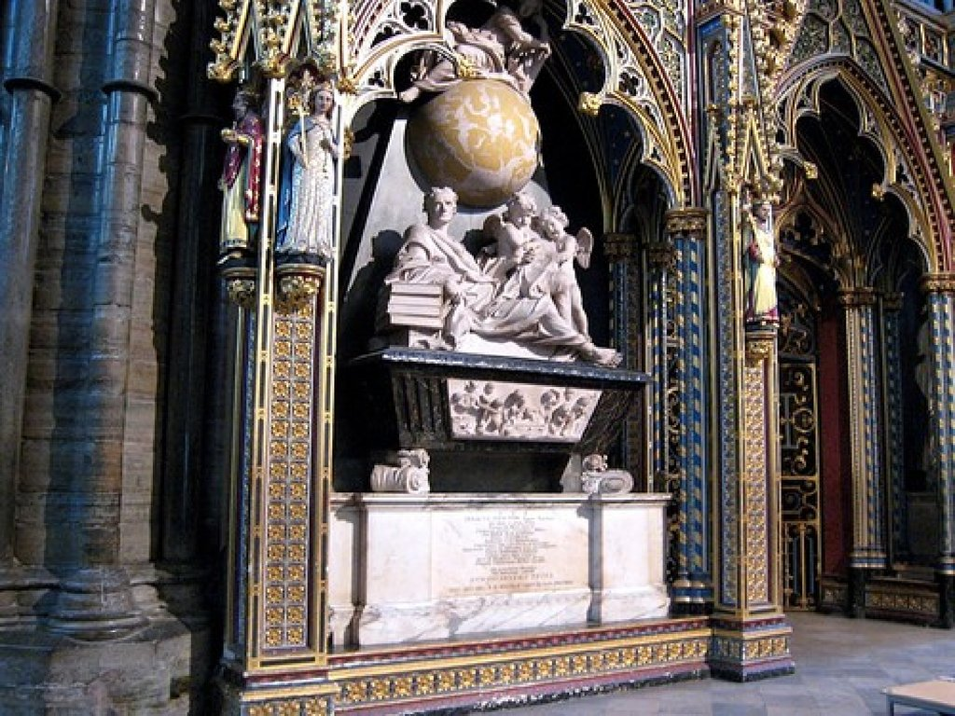

Slide 18
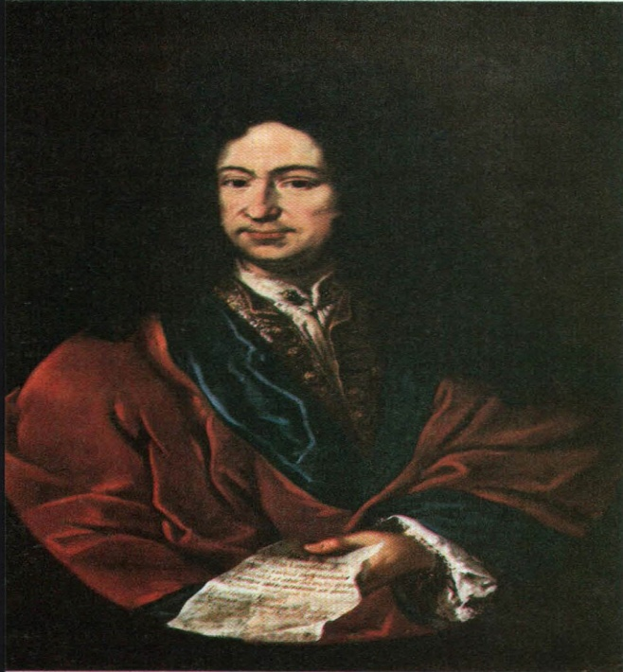
Г.Лейбниц
Вел громадную научную переписку, занимался философией, богословием, лингвистикой, историей, просвещением, политикой. Разрабатывал и конструировал счётную машину, часто путешествовал, много публиковался.

Slide 20
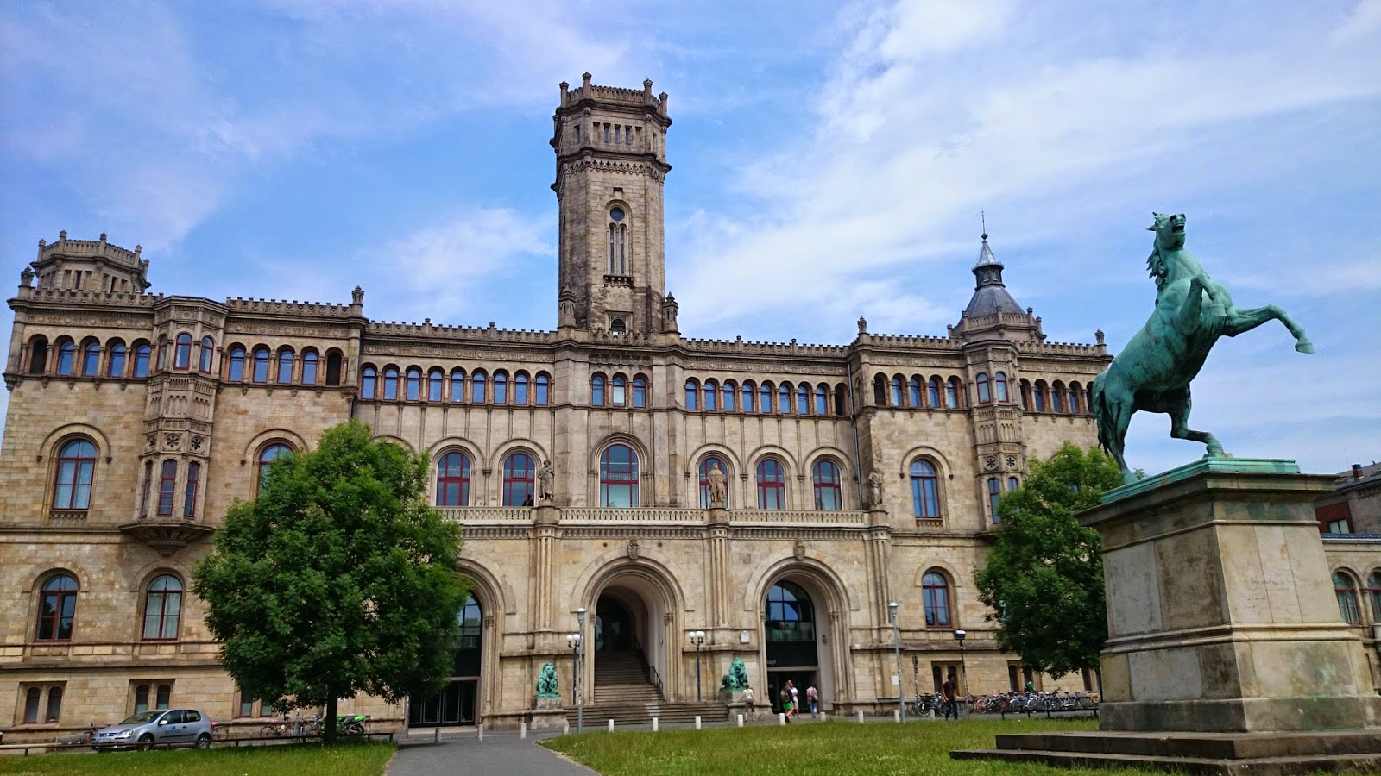

Slide 22
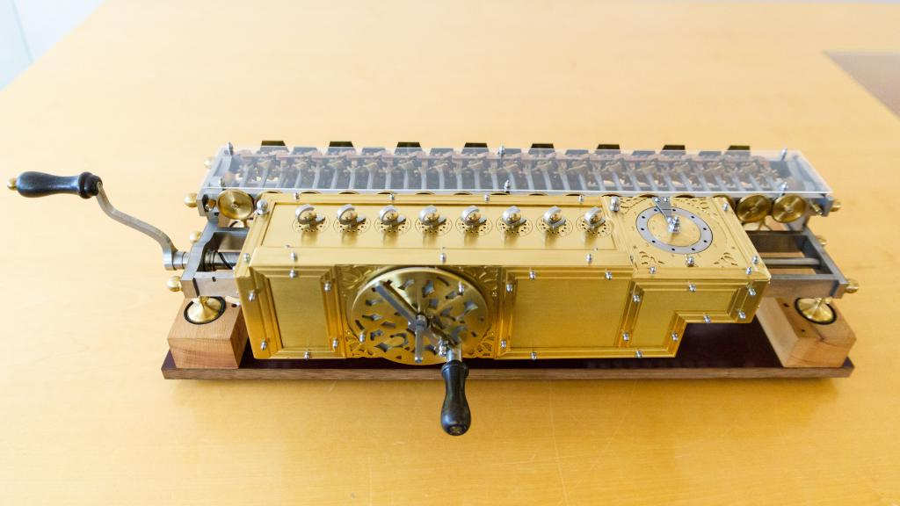

Slide 24
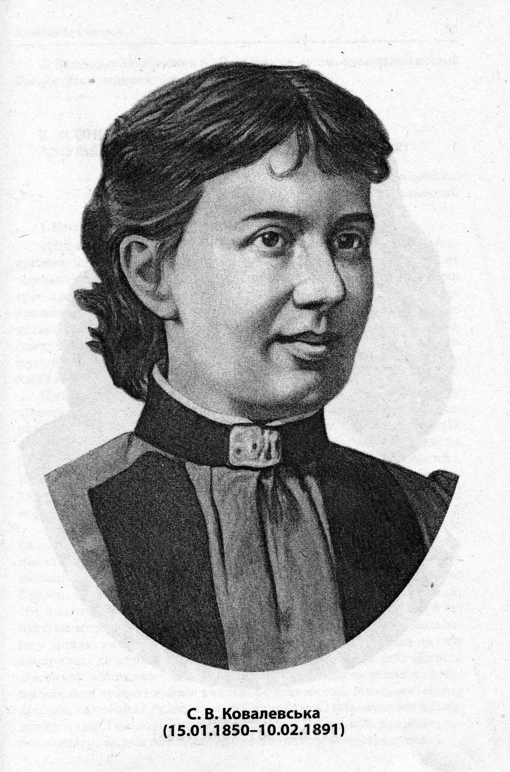

Slide 27
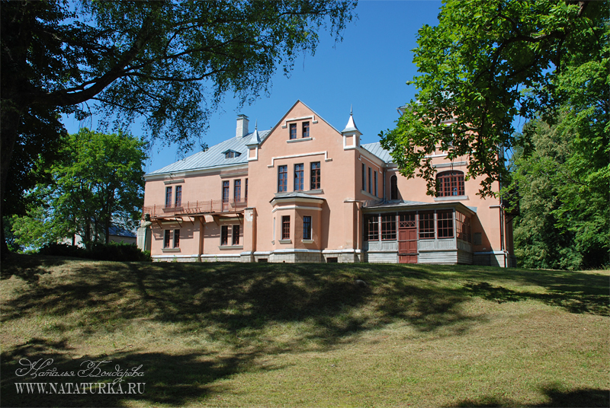

Slide 28
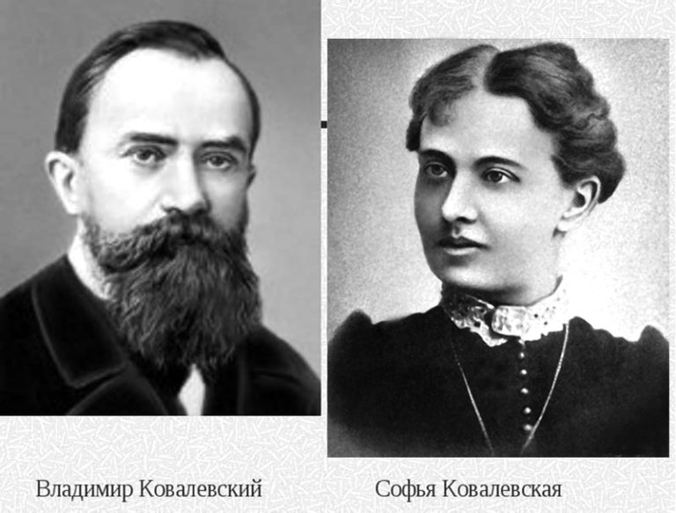

Slide 29
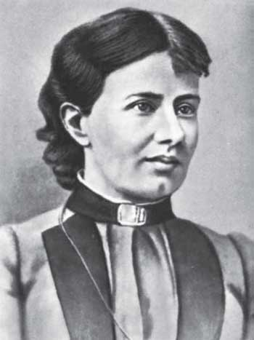
С.В.Ковалевская
«Говори, что знаешь, делай, что должен, будь чему быть!»

Slide 30
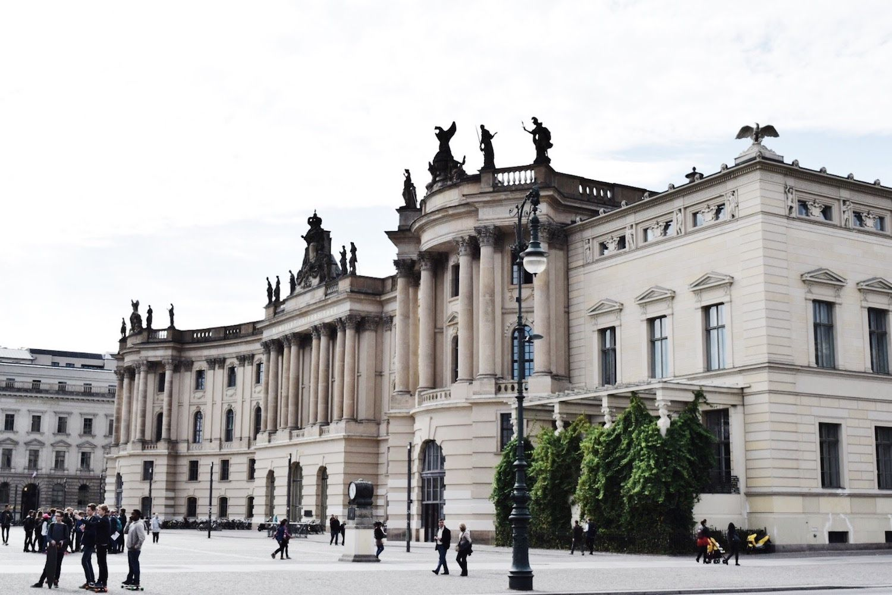

Slide 32
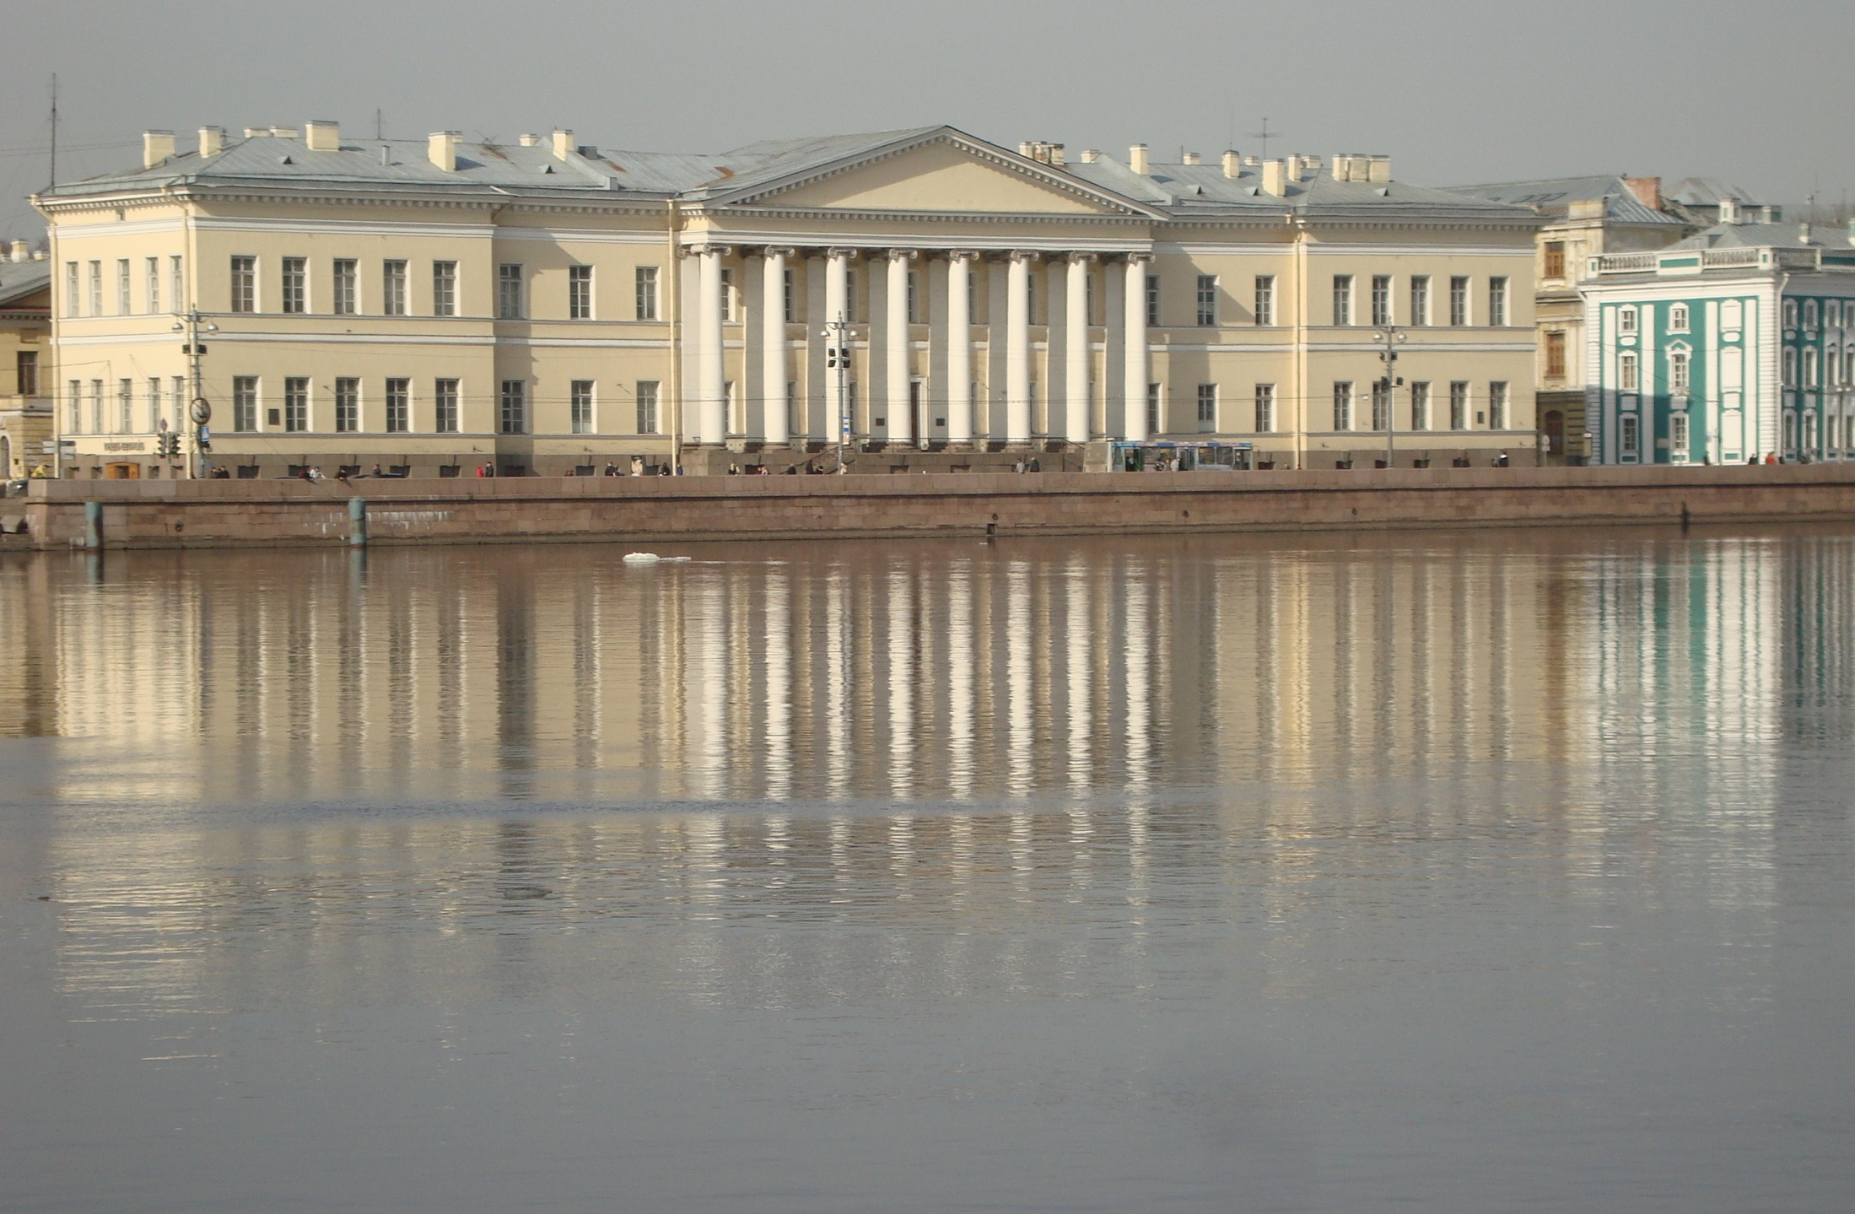

Slide 34
Вопросы
Кто произнес такие слова… «Не знаю, чем я могу казаться миру, но сам себе я кажусь только мальчиком…» ?
Ньютон
2. Кто был разносторонней личностью (занимался философией , историей, политикой) ?
Лейбниц
3. Какой математик удивил ученых Парижской академии наук ?
Ковалевская

Slide 35
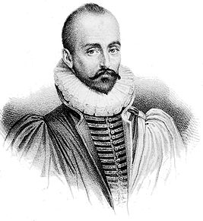
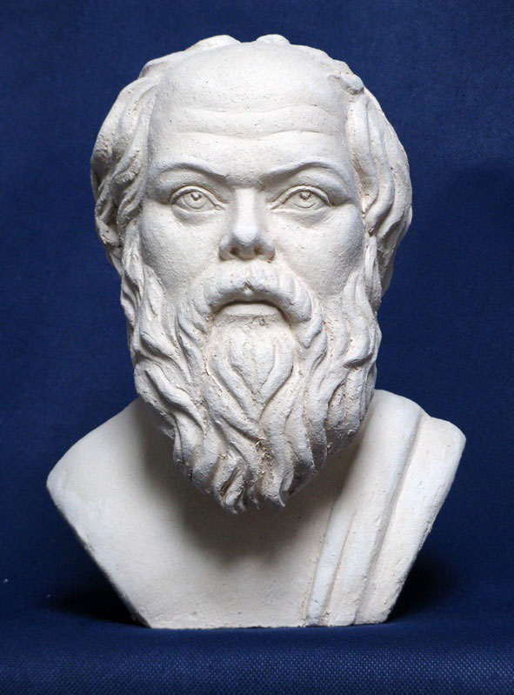
Мишель Монтень
«Этот мудрец мысль которого отличалась такой широтой и богатством, смотрел на Вселенную, как на свой родной город, отдавая свои знания себя самого, свою любовь к всему человечеству - не так как мы, замечающие лишь то что у нас под ногами.»
о Сократе.

